Slide 1
北京寰宇神游数码科技公司产品构建

Slide 2

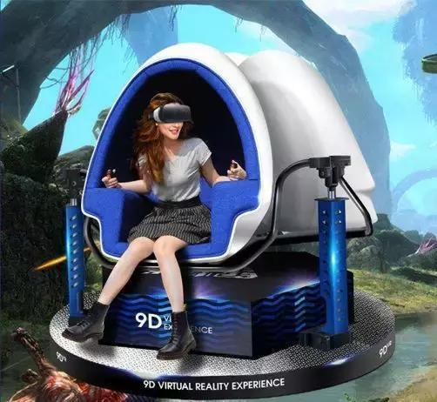
VR旅游主体构成
（一）硬件
低配版：VR眼镜
高配版：VR眼镜+4D座椅
（二）软件
神游APP：选择旅游目的地、规划路线、选择交通工具
（三）平台
搭建全球虚拟旅游资源平台，面向全世界征集虚拟现实旅游内容，实行上传内容按照点击分成的方式
… require flexibility as a design point

Slide 3
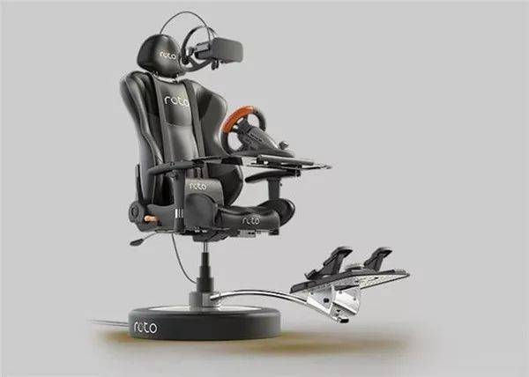
4D座椅设计
主要功能：
4D座椅作为VR眼镜的核心搭配硬件，配合实现重力感应、推背感等身体力学体验；
配合VR眼镜具备方向自动选择功能，4D座椅配备 菜单遥控器，配合各种场景实现
VR座椅配备硬件插件接口，可以接入方向盘、刹车等硬件模拟插件，开拓VR周边产品
增值功能：
4D座椅在未来推广中的终极场景是走入千千万万户普通家庭，放置于客厅、书房或者健身房等位置，在VR应用的同时应该带来附加价值，集多种功能与一体，比如按摩椅功能，放松、自在、免干扰、回归自我，让用户爱上这一舒适空间
产品价格：
4D座椅售价应该在10000-20000之间，低于同规格按摩椅售价
… require flexibility as a design point

Slide 4
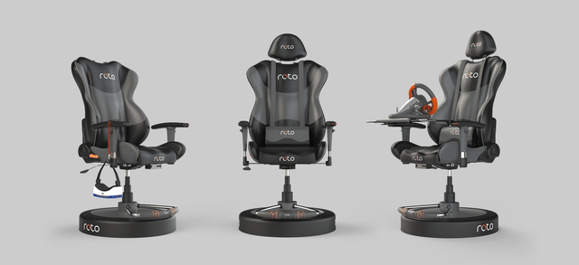
4D座椅设计
主要功能：
4D座椅作为VR眼镜的核心搭配硬件，配合实现重力感应、推背感等身体力学体验；
配合VR眼镜具备方向自动选择功能，4D座椅配备 菜单遥控器，配合各种场景实现
VR座椅配备硬件插件接口，可以接入模拟方向盘、飞行器摇杆或者iPad+键盘等硬件外设插件，开拓VR周边产品
增值功能：
4D座椅在未来推广中的终极场景是走入千千万万户普通家庭，放置于客厅、书房或者健身房等位置，在VR应用的同时应该带来附加价值，集多种功能与一体，比如按摩椅功能，放松、自在、免干扰、回归自我，让用户爱上这一舒适空间
产品价格：
4D座椅售价应该在10000-20000之间，低于同规格按摩椅售价
… require flexibility as a design point

Slide 5
VR+旅游场景
景区内游览
沿途自驾游
⑥眼镜指示湖边方向，菜单操作汽艇模式；
Platform
Ecosystem
APP
Distribution
Marketing
Consumer
⑧眼镜指示出景区，菜单操作汽车模式
⑤眼镜指示游玩路线，菜单开启步行游玩模式
①打开神游APP，输入旅游目的地比如“敦煌”，或者选择自驾游路线比如“西北大环线”，规划旅游路线，选择出行方式，点击出发
②坐在4D座椅上，带上VR眼镜，在菜单手柄上按开始按钮，出发旅行
③开始默认汽车模式（可选走路/直升机等），VR眼镜领略沿途风光；
④到达景点眼镜指示进入公园，菜单操作停车并走路指令
⑦眼镜指示爬山方向，菜单操作索道模式；
Copyright © 2016 Accenture All rights reserved.
17
Notes:
①打开神游APP，输入旅游目的地比如“敦煌”，或者选择自驾游路线比如“西北大环线”，规划旅游路线，选择出行方式，点击出发
②坐在4D座椅上，带上VR眼镜，在菜单手柄上按开始按钮，出发旅行。
③开始默认汽车模式（可选走路/直升机等），VR眼镜领略沿途风光；
④眼镜指示进入公园，菜单操作停车并走路指令
⑤眼镜指示湖边方向，菜单操作汽艇模式；
⑥眼镜指示爬山方向，菜单操作索道模式；
⑦眼镜指示出公园，菜单操作汽车模式（可选车型如吉普车）
⑧
⑨

Slide 6
商业模式
影院模式：
商城模式：
景区模式：
博物馆模式：
家庭模式：
（放松、神游、世界眼光，小孩地理课） 旅游前攻略

Slide 7
缘起：朋友圈聊天，自驾旅游线路，我提出憋管去不去 神游一番也可以；以后我要搞个 VR神游 APP 让你们带上眼镜选好路线就可以上路，走路、开吉普、开飞机想怎么神游都行
和边智讨论可行性
1、硬件：VR眼镜+4D座椅，1）低配版VR眼镜，高配版VR眼镜+4d座椅， 2）座椅兼具4D功能和按摩功能，以家庭使用为主，也可以采用影院模式 3）VR眼镜具备方向自动选择功能，4D座椅配备 菜单遥控器和方向盘等硬件插件 4）眼镜指示进入公园，菜单操作走路指令，眼镜指示湖边方向，菜单操作汽艇模式；眼镜指示出公园，菜单操作吉普模式甚至飞机模式；爬山模式、索道模式。
2、软件：神游APP，规划定制路线
3、内容：公司录制旅游内容
4、平台：搭建环球虚拟旅游平台，面向全世界征集旅游内容，实行上传内容提成，平台收费
5、商业模式：影院模式——》 商城模式——》 家庭模式 （放松、神游、世界眼光，小孩地理课） 旅游前攻略
6、和景点合作
7、洞悉人性的需求
8、复游率
9、客户画像

Slide 8



VR+旅游内容制作
Different stages, different methods…
Planning the approach
Focusing on control
Focusing on agility
… require flexibility as a design point

Slide 9
VR+旅游资源平台运营
Different stages, different methods…
Planning the approach
Focusing on control
Focusing on agility
… require flexibility as a design point

Slide 10
缘起：朋友圈聊天，自驾旅游线路，我提出憋管去不去 神游一番也可以；以后我要搞个 VR神游 APP 让你们带上眼镜选好路线就可以上路，走路、开吉普、开飞机想怎么神游都行
和边智讨论可行性
1、硬件：VR眼镜+4D座椅，1）低配版VR眼镜，高配版VR眼镜+4d座椅， 2）座椅兼具4D功能和按摩功能，以家庭使用为主，也可以采用影院模式 3）VR眼镜具备方向自动选择功能，4D座椅配备 菜单遥控器和方向盘等硬件插件 4）眼镜指示进入公园，菜单操作走路指令，眼镜指示湖边方向，菜单操作汽艇模式；眼镜指示出公园，菜单操作吉普模式甚至飞机模式；爬山模式、索道模式。
2、软件：神游APP，规划定制路线
3、内容：公司录制旅游内容
4、平台：搭建环球虚拟旅游平台，面向全世界征集旅游内容，实行上传内容提成，平台收费
5、商业模式：影院模式——》 商城模式——》 家庭模式 （放松、神游、世界眼光，小孩地理课） 旅游前攻略
6、和景点合作
7、洞悉人性的需求
8、复游率
9、客户画像

Slide 11
（一）硬件
低配版：VR眼镜
高配版：VR眼镜+4D座椅
（二）软件
神游APP：选择旅游目的地、规划路线、选择交通工具
（三）平台
搭建全球虚拟旅游资源平台，面向全世界征集虚拟现实旅游内容，实行上传内容按照点击分成的方式
4D座椅功能设计：
4D座椅作为VR眼镜的核心搭配硬件，配合实现重力感应、推背感等身体力学体验
4D座椅在未来推广中的终极场景是走入千千万万户普通家庭，放置于客厅、书房或者健身房等位置，在VR应用的同时应该带来附加价值，集多种功能与一体，比如按摩椅功能，放松、自在、免干扰、回归自我，让用户爱上这一舒适空间
4D座椅售价应该在10000-20000之间，低于同规格按摩椅售价。
Notes:
2）座椅兼具4D功能和按摩功能，以家庭使用为主，也可以采用影院模式 3）VR眼镜具备方向自动选择功能，4D座椅配备 菜单遥控器和方向盘等硬件插件 4）眼镜指示进入公园，菜单操作走路指令，眼镜指示湖边方向，菜单操作汽艇模式；眼镜指示出公园，菜单操作吉普模式甚至飞机模式；爬山模式、索道模式

Slide 12







Continuous Innovation
INNOVATION IN THE CLOUD
ACCELERATED VALUE DELIVERY
CONSISTENCY WITH OFFICE
SHAREPOINT INTEGRATION
CONSOLIDATED PPM SOLUTION
PPM IN THE CLOUD
CUMULATIVE VALUE ON-PREM
GETTING STARTED EXPERIENCE
ODATA IN
SSIS
INCREASED PWA INSTANCES
Power BI Content Pack
Time Reporter Mobile App
PROJECT LITE
SSIS DELTA UPDATES
RESOURCE ENGAGEMENTS
Dashboard iPad App
2003
2007
2010
2013
2016
TRADITIONAL DEVELOPMENT CYCLE
CLOUD INSPIRED
SERVER RELEASES
EVERY 3 YEARS
SERVER BUILT FROM CLOUD
Notes:
海报突击队 中间管理层的必要性? (做决策 需要流程批复 贻误战机 ，信息掌握不深入全面 不是第一手 ) 小分队 ：掌握战机 拥有卫星电话 各种设备 协同指挥 飞机轰炸 需要对海豹突击队赋能
数字化+赋能，自驱组织自我决策 自我实现价值，但是没有数字化 赋能实现不了

Slide 13
Companies are investing in IoT as a way to pursue three main business objectives
DRIVE OPERATIONAL EFFICIENCIES
IMPROVE PRODUCT PERFORMANCE AND USER EXPERIENCE
ENABLE DISRUPTIVE BUSINESS MODELS
9

Slide 14
Once in place, enterprises will use these platforms as new types of business models
Platform business models are:
Connected
Collaborative
Scalable
…business strategies based on creating value externally with communities of users, partners, and developers.
Copyright © 2016 Accenture All rights reserved.
16

Slide 15
Accenture in IoT:
Providing transformative capabilities for enterprises through horizontal and industry-specific IoT solutions
Connected Transport
Connected Spaces
Connected Operations
Connected Health
Connected Commerce
Use Case Categories
Use Case Categories
Use Case Categories
Use Case Categories
Use Case Categories
Connected Vehicle
Connected Home
Connected Manufacturing
Remote Patient Monitoring
IoT Payment & Data Security
Connected Fleet
Connected Buildings
Connected Asset Mgmt
Wellness & Prevention
Blockchain & Cryptocurrency
Connected Transit Systems
Connected Cities
Connected Worker
Connected Pharma
Connected Contextual Commerce
Connected Insurance
Connected Agriculture
Intelligent Health Enterprise
Connected Freight
10

